Slide 1
Avaliação e Especificação de Soluções
Aula S8

Slide 2
2ª fase do projeto
Formulação de critérios
Avaliação das alternativas
Escolha da melhor solução
Especificação da solução

Slide 3
Matriz de decisão
EXEMPLO ILUSTRATIVO
Em um projeto para redução do consumo de energia elétrica, são comparadas três alternativas para iluminação
VAPOR DE MERCÚRIO
VAPOR DE SÓDIO
INCANDESCENTE
São empregados como critérios de avaliação
CUSTO TOTAL
MEIO AMBIENTE
CONFORTO VISUAL
TEMPO DA TROCA

Slide 4
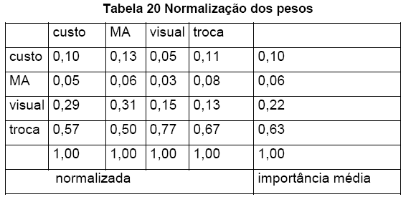
Matriz de decisão
PONDERAÇÃO DOS CRITÉRIOS DE AVALIAÇÃO

Slide 5
Matriz de decisão
AVALIAÇÃO DAS ALTERNATIVAS SEGUNDO OS CRITÉRIOS

Slide 6
Matriz de decisão
AVALIAÇÃO DAS ALTERNATIVAS SEGUNDO OS CRITÉRIOS

Slide 7
Matriz de decisão
ORDENAÇÃO DAS ALTERNATIVAS
Para cada critério, são utilizadas duas colunas: a primeira contém a nota atribuída a cada alternativa, e a segunda contém o peso relativo do critério.
A ALTERNATIVA VAPOR DE SÓDIO É REALMENTE A MELHOR SOLUÇÃO?

Slide 8
Análise de sensibilidade
Mudança de pesos
Como altera os resultados?
Diferença entre as melhores notas
Grande ou pequena? Pode ser considerado como empate?

Slide 9
Especificação da Solução
Uma descrição sucinta, por meio de diagramas, desenhos e/ou explicações de funcionamento
Indicativos de custo (de implementação e de operação), com fontes de dados e de referenciais de comparação
Redução esperada da disposição de resíduos
Roteiro para implantação da solução
Indicativos dos impactos (sociais, ambientais e econômicos) esperados para o projeto, tanto em sua fase de implantação, como na execução

Slide 10
Avaliação dos grupos-espelho
NÚMERO DOS GRUPOS
Qual dos grupos-espelho fez uma exposição mais clara?
Qual dos grupos-espelho fez uma síntese mais bem elaborada?
Qual dos grupos apresentou um conjunto mais consistente de critérios de avaliação?
Qual dos grupos efetuou uma ponderação mais adequada dos critérios de avaliação?
Qual dos grupos justificou melhor as notas atribuídas às soluções?
Qual dos grupos fez a melhor escolha da solução?
Qual dos grupos apresentou uma melhor especificação da solução?
Tendo em vista os quesitos anteriores, a minha escolha é o grupo…

Slide 11
Avaliação do relatório
 | peso
Formatação | 1
resumo executivo / combinação das alternativas e consolidação | 1
critério de avaliação | 2
como e quais
justificativas
Método de quantificação | 1,5
descrição sucinta
justificativa das notas e escala
aplicação correta
Matriz de decisão | 2
por que?
aplicação correta e matriz
escolha da solução
 | peso
Especificação da solução | 2
descrição detalhada da solução
quantificações
custos
implementação
redução da disposição final
Conclusões/recomendações | 0,5
atende ao objetivo
quantificação da redução
custos e beneficios

